Slide 1
PLAN-S INNOVATION CHALLENGE CDR RAPORU
Ekip İletişim Sorumlusu
Berkay İNAM

Slide 2
İçindekiler
Takım Yapısı
Projenin Kategorisi
Proje Özeti
PDR Raporu Değişiklikler
Belirlediğiniz Sorun
Çözüm Ve Öneriler
Proje Prototipi
Hedef Kitleniz
Benzer Projeler
Market Analizi
Bütçe

Slide 3
Takım Yapısı
- Arbi Elmas : Elektronik Haberleşme ve Donanım Sorumlusu
42 İstanbul : Bilgisayar ve Yazılım Mühendisliği Ana Eğitim
- Görkem Dogan : Yapay Zeka ve Elektronik Haberleşme Sorumlusu
42 İstanbul : Bilgisayar ve Yazılım Mühendisliği Ana Eğitim
- Berkay İnam : Ekip İletişim ve Web Yazılımları Sorumlusu
42 İstanbul : Bilgisayar ve Yazılım Mühendisliği Ana Eğitim

Slide 4
Nesnelerin İnterneti

Slide 5
Proje Özeti

Slide 6
Proje Özeti
Tarım sektöründe modüler aygıtlarla veri toplanıp kullanıcılara Web&App panelleri üzerinden analiz edilip gösterilecek. Aykırılık senteziyle makinelerimiz otonomlaşacak

Slide 7
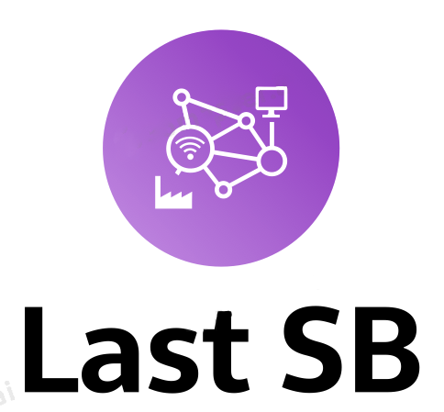
Proje Özeti
Tarım-Sulama ve kontrol sistemlerinde, Yangın - gıda ve soğutma zincirlerinde , Şirketlerin ofis içi kontrollerinde ve özellikle Tarımda IOT cihazlarının yeterince veya efektif kullanılmaması ve veri takibinin zor olması projemizin genel hatlarıdır
İlk etapta Tarım ardından yukarıdaki alanlara da yöneleceğiz ilk olarak projenin çalışma mantığını inceleyelim.
Topraktaki gerekli ölçümleri yapacak sensörlerden gelen bilgiler Lora çipine aktarılacak ardından Lora->Gateway'e iletilecek. Gateway'den uydulara(Connecta-T1.1) uydulardansa Web servislerine iletilecek. Gerekli makine öğrenmesi ve tahminleme modellerinden sonra kullanıcı panellerinde gösterilecek. Tarım sistemindeki herhangi bir terslik oluşursa (yangın, böceklenme, sıcaklık, susuzluk) bu sorunları kullanıcılara anlık ileteceğiz.
Last Setting Broker

Slide 8
Belirlediğiniz Sorun

Slide 9
Belirlediğiniz Sorun
Sorunu Çözmek isterken odaklandığımız maddeler
Bitki takibine bağlı erken böceklenme önlemleri
Büyük alanlarda Zararlı veya hastalıklı bitkinin erken tespiti - iş gücü tasarrufu
Bitkileri daha iyi besleme ve bitki sağlığı kontrolü
Kamera sistemleri ile Gelişmiş görüntü takibi yapılamaması
Yetersiz Müşteri Bilgilendirmesi
Sorunun kaynağının kesinliği hakkındaki veriler
Örneğin Domates bitkisindeki Yaprak küfü 20-25 Derece sıcaklıkta ve %95 nemde oluşur. Küfe bağlı olarak böceklenme artar.

Slide 10
Çözüm ve Öneriler

Slide 11
Çözüm ve Önerileriniz
Sorunumuza göre bitkilerdeki verimsizlik, böceklenme ve afet durumlarından bahsetmiştik. Sorunu çözmek için topraktaki gerekli ölçümleri yapmak üzere sensörler yerleştirilecek ve gelen bilgiler Lora çipine aktarılacak. Veriler toplandıktan sonra Lora'dan -> Gateway e iletilecek, ve ardından uydulara. Böylelikle Dünyanın neresinde olursanız haberleşmede kalabileceksiniz.
Sorun sadece Tarım sisteminizin zarar görmesi değildir. 2.sorun Habere geç ulaşmanızdır. Havadaki & Topraktaki değişimleri göre çeşitli afetleri önceden tahmin edebilecek sensörlere sahibiz.
Çözüm Önerilerimiz uygulanabilirdir. Örneğin OnFarm, İoT Tarım sistemine geçerek verimin yüzde 1.75 artacağını, enerji maliyetinin dönüm başına 7-13$ düşebileceğini ve su kullanım oranının da yüzde 8 azalacağını belirlemiştir

Slide 12
Proje Prototipi

Slide 13
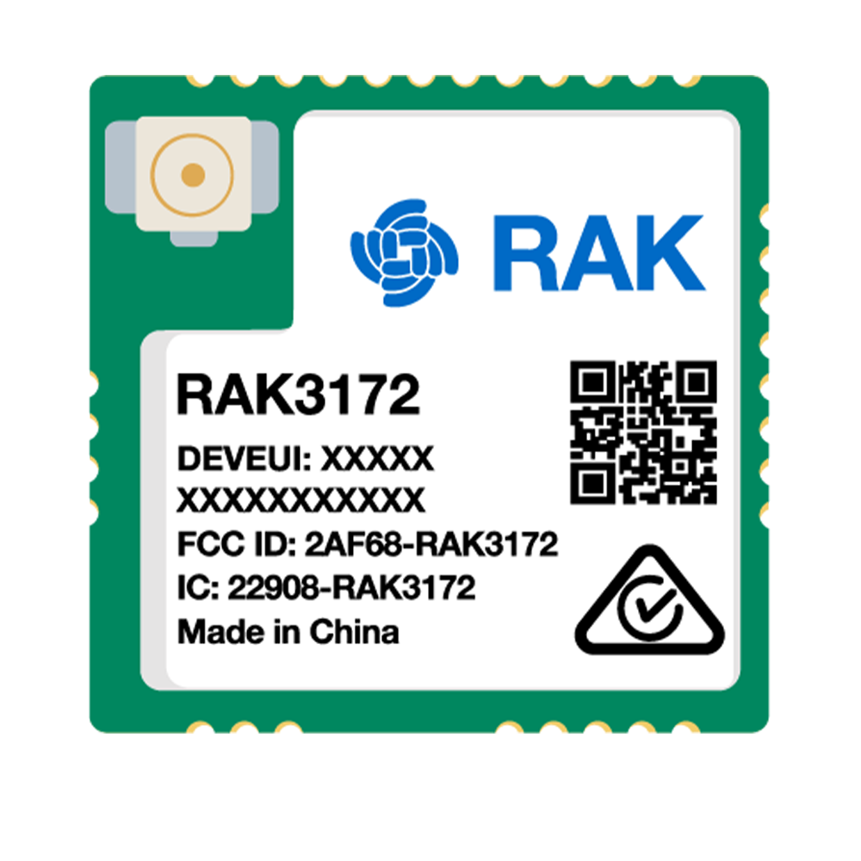
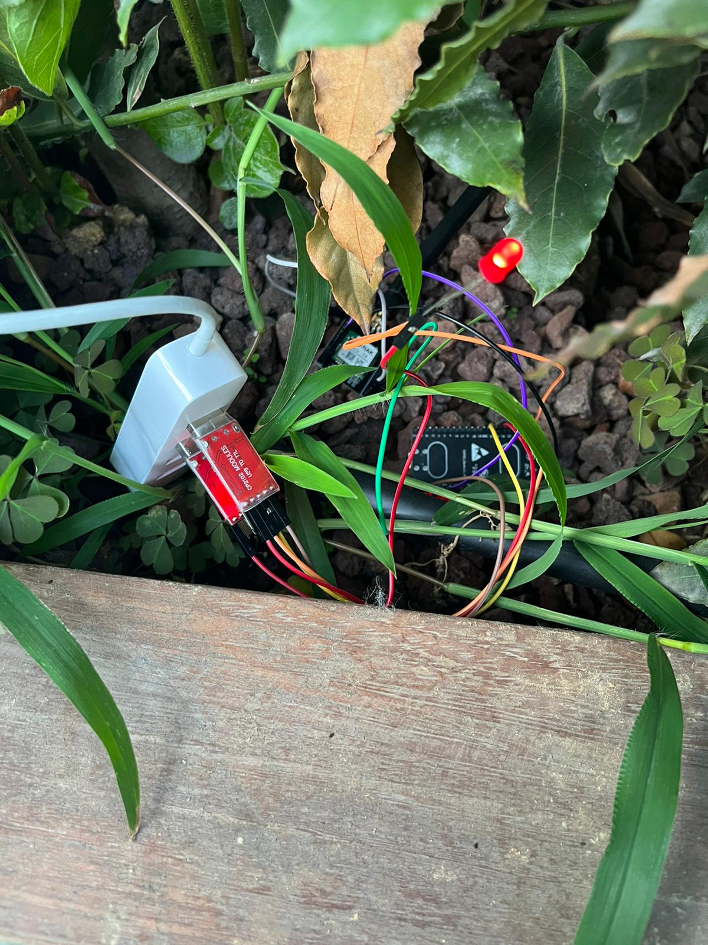
Proje Prototipi
Rak3172 (Lora) (STM32)
Rak3172 kartı ile harberleşmeyi sağlıyoruz. Hem p2p (UART) hem de gateway (Lorawan) aracılığıyla veri alabileceğimiz bir mikroişlemci kartıdır. Fakat aldığımız bazı hataların sonuçlarında bazen esp32 ile projemizi sürdürmeye devam ettik Stm32 de programladığımız Rak3172 nin elektronik devre tasarımı;

Slide 14
Rak3172 Teknik Verileri
Based on STM32WLE5CCU6
LoRaWAN 1.0.3 specification compliant
Supported bands: EU433, CN470, IN865, EU868, AU915, US915, KR920, RU864, and AS923-1/2/3/4
LoRaWAN Activation by OTAA/ABP
LoRa Point-to-Point (P2P) communication
Easy to use AT Command Set via UART interface
Long-range - greater than 15 km with optimized antenna
ARM Cortex-M4 32-bit
256 kbytes flash memory with ECC
64 kbytes RAM
Ultra-Low Power Consumption of 1.69 μA in sleep mode
Supply Voltage: 2.0 V ~ 3.6 V
Temperature Range: -40° C ~ 85° C

Slide 15
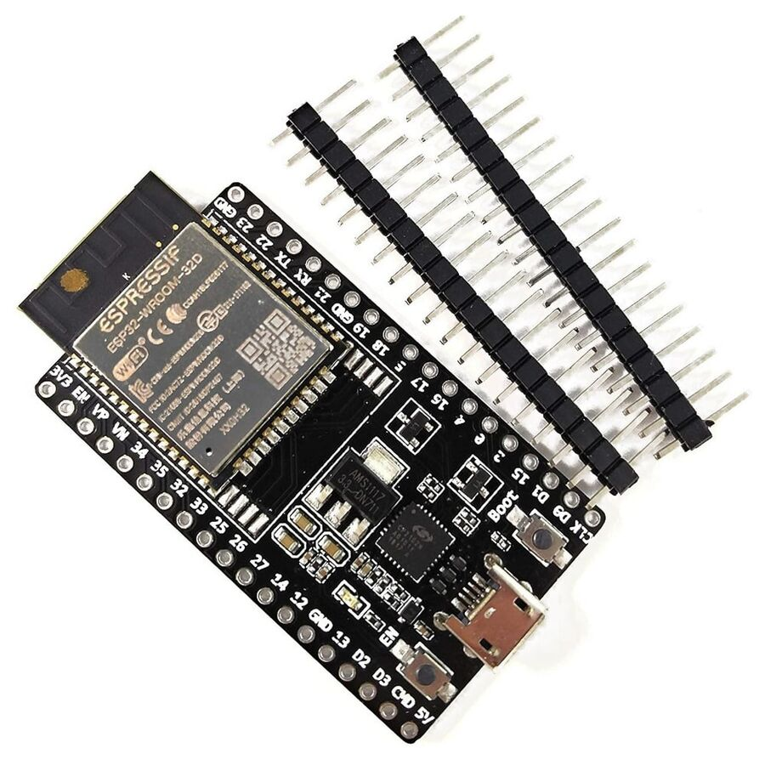
OpenCV AI Kit-OAK-D
Ai Kit’imizi projemizde CDR raporuna yetiştiremedik çünkü gümrükte takıldı fakat onun için gerekli altyapıyı hazırladık. Şuan hali hazırda segmentasyon yapabiliyoruz. Yani bir görüntü işlem projesi yaptık. İlerleyen safhada(kameranın elimize ulaşması dahilinde) real-time görüntü işlemeye geçeceğiz.
OAK—D, iki stereo kameradan derinlik ve merkezdeki tek bir 4K kameradan renk bilgisi sağlarken aynı anda gelişmiş sinir ağlarını çalıştırabilen bir uzaysal AI güç merkezidir.
Esp-32 Wroom32D
İki rak modülümüzün yanması sonucunda esp32 devre
kartına geçip haberleşmeyi anlık olarak wi-fi ile yaptık.

Slide 16
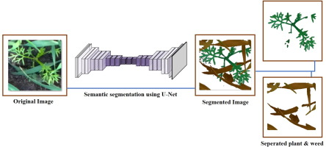
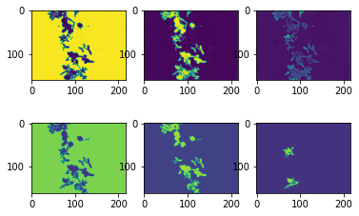
Yapay Zeka Tarafında Neler Yapıldı
Semantik Segmentasyon
Kameramız daha gelmediği için şuanlık var olan dasetler ile çalışmak zorunda kaldık. Ama kameranın gelmesiyle real-time işleme yapabilme potansiyelini yakaladık.
CNN algoritması kurduğumuz yapay sinir ağımız ile görüntüleri filtreleyerek anlamlandırdıktan sonra bunları makineye öğrettik ve aldığımız score 0.96. Projemiz aslında ir U-net projesidir. Çünkü U-Net, CNN kullanır ama farklı bir yol izler sadece.

Slide 17
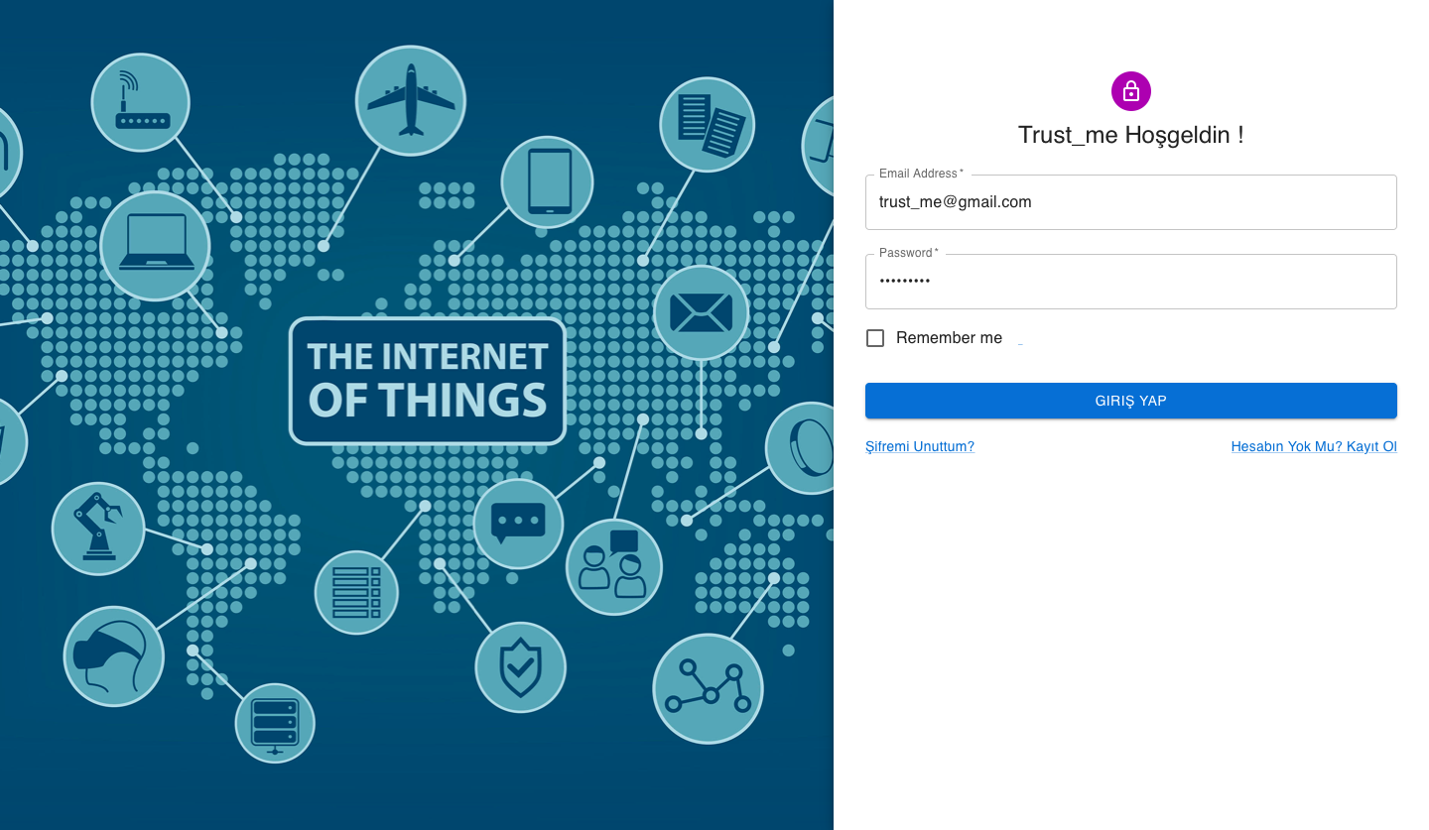
Proje Prototipi

Slide 18
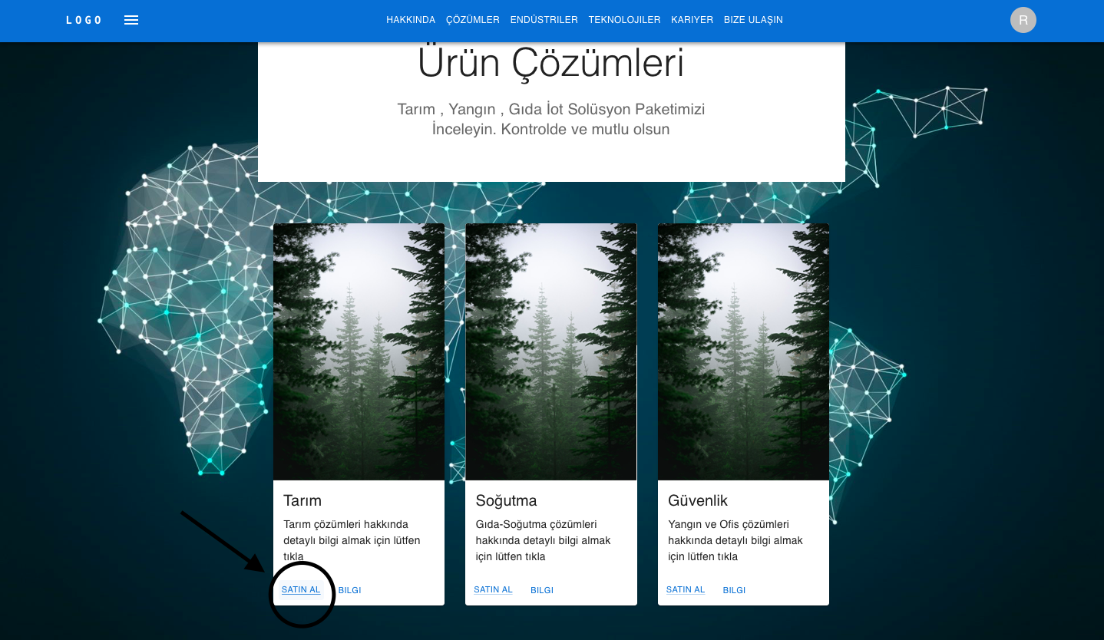
Proje Prototipi

Slide 19
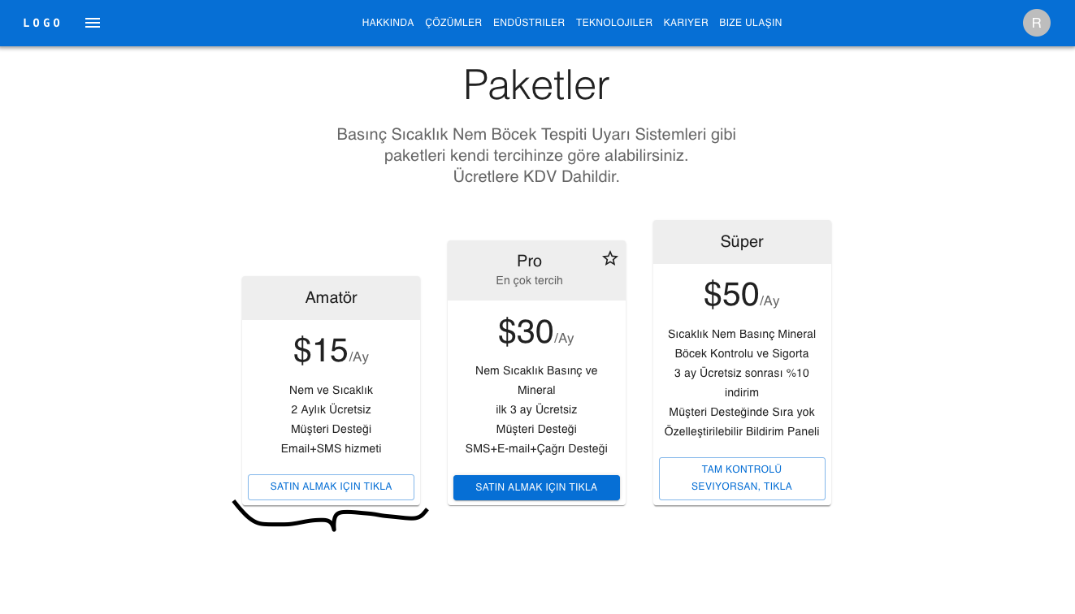
Proje Prototipi

Slide 20
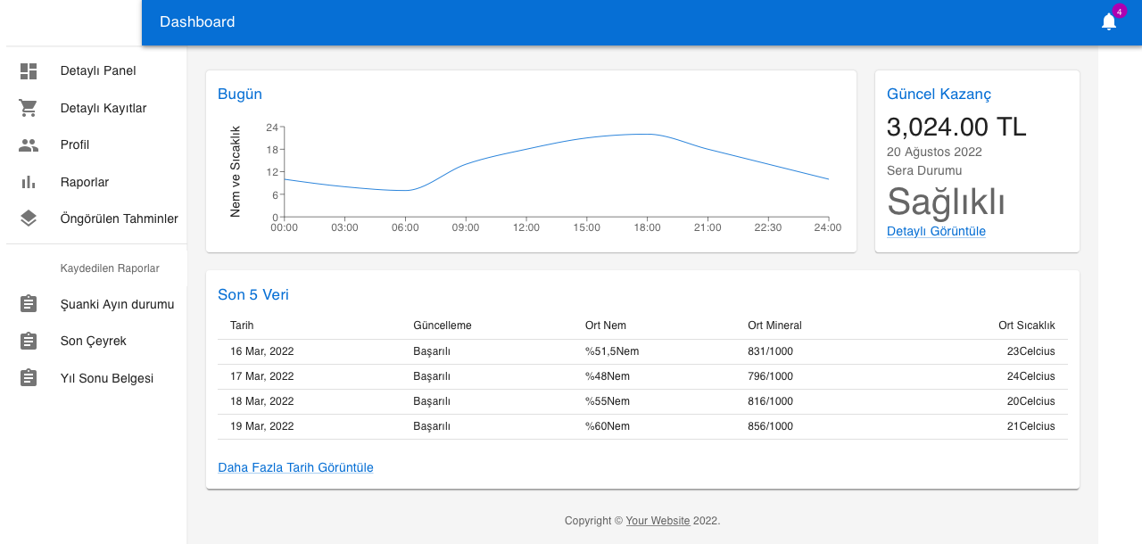
Proje Prototipi

Slide 21
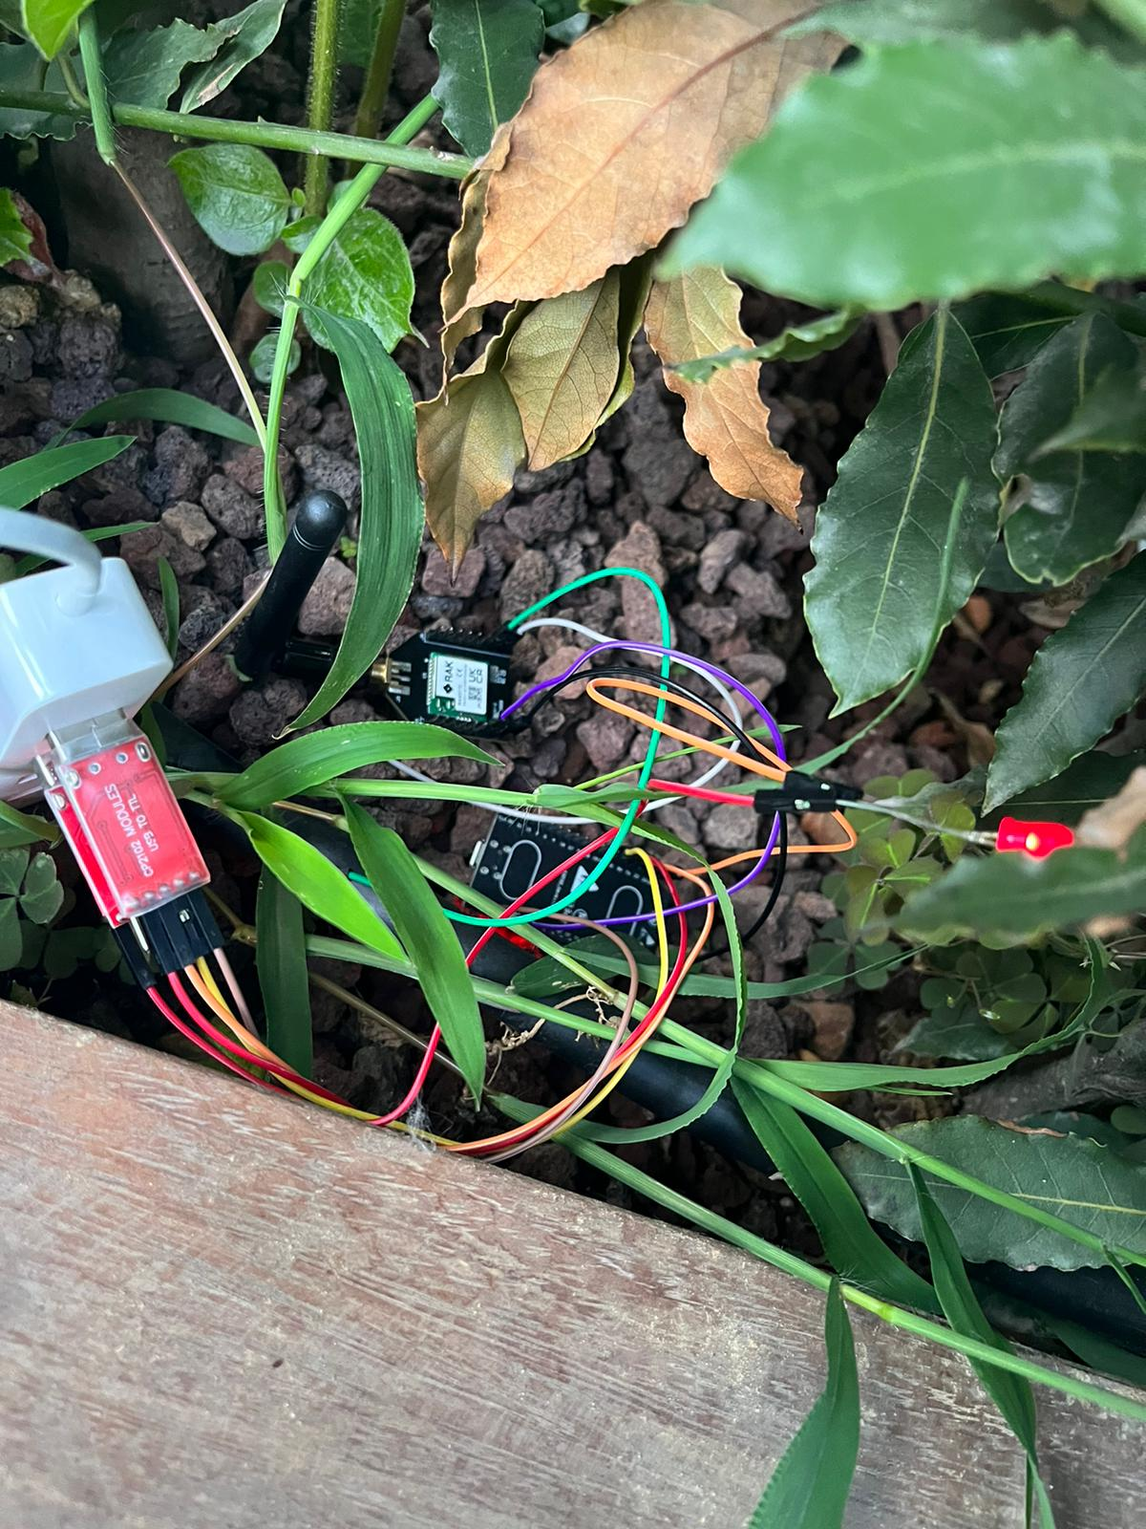
Proje Prototipi

Slide 22
Proje Prototipi
Kullanıcı önce sisteme yüzeysel göz atacak eğer satın almaya karar verirse kayıt olacak ve giriş yapacak.
Ardından karşısına satın alabileceği paketler listelenecek.
15 dolarlık başlangıç paketi alması dahilinde sağ üstteki logodan "panel" e erişebilir ve Dashboardı görüntüleyebilir
Bu dashboardda da nem sıcaklık kritik bilgiler yer alacak herhangi bir uyarı durumunda da sms ve mail tarafına ulaşacak
Kaynak Kodları Github Link :
https://drive.google.com/drive/folders/1IVu8cW7TxcGqhcuggugaDiRdaFC-y7iC?usp=sharing
https://github.com/berkayinam/trust_me Web Tarafı

Slide 23
Hedef Kitleniz

Slide 24
Hedef Kitleniz
1-) Tarım alanında yenilik arayan şirketler ya da bu alan hakkında yeni işlere imza
atacak şirketler
2-) Tarlasını daha verimli kullanmak isteyen çiftçiler. Maliyetler burada çiftçi n fazla
gelmiş olabilir fakat opsiyonlarımız olacak.
3-) Tarım hakkında yapılan ihalelerden pay almak isteyen şirketler
4-)

Slide 25
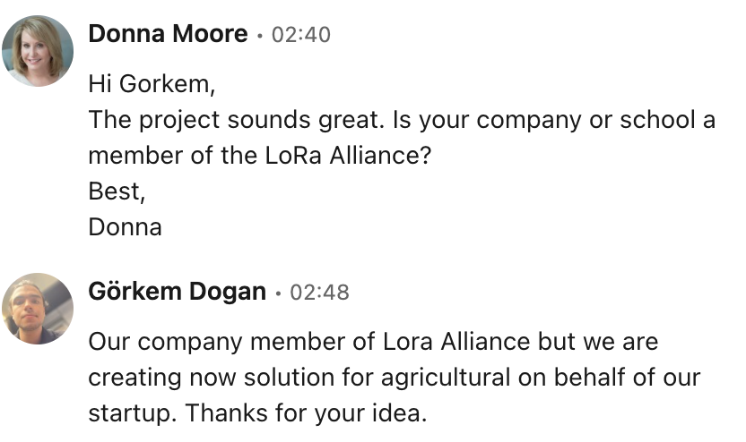
Hedef Kitleniz ve İlerleyen Süreçteki İşbirlikçilerimiz
Lora Alliance CEO’su Donna Moore

Slide 26
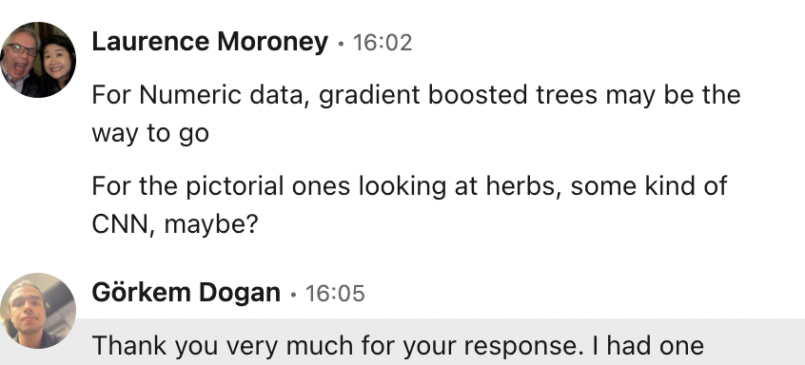
AI Lead Leader of Google Laurence Moroney (Tavsiye)

Slide 28
BENZER PROJELER

Slide 29
BENZER PROJELER / ÖZGÜNLÜK
Tarla İo
Tarla io da bizim gibi bir tarım inovasyonu getirmiş bir girişim. Kendileri bizim gibi belli başlı sensörler ile verileri alıp analiz yapan ve bu analizler sonucu tarla sahiplerine bilgi veren bir şirket. Kendilerinin, bu proje sayesinde 8 global 8 yerli olmak üzere toplamda 16 farklı ödülleri var.
Doktar
Doktar, aynı tarla io nun yaptığı işlevleri yapan bir şirket. Bu yapı tarım alanlarının daha verimli kullanılmasını sağlıyor. Bunu, IoT teknolojileri kullanarak veri toplayıp gelen verileri makine öğrenmesi algoritmalarını yapıp aykırılıkları tespit ediyorlar. Bu ayrılıkları tarla sahibine bildiriyor ve uyarıyorlar. Toplamda 31 tane iş ortağı olan Doktar, bir teknopark şirketidir.

Slide 30
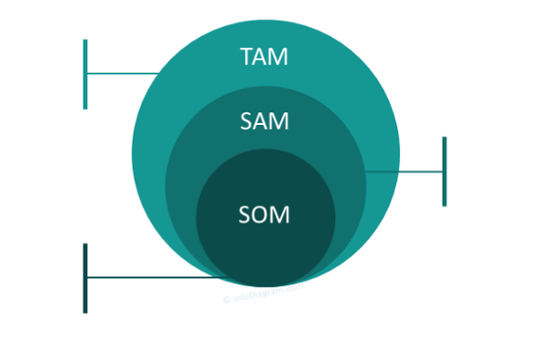
Market Analizi
GSMA’ya göre Çin, IIoT pazarının üçte birini oluşturuyor. 2025 yılında tüm dünyada 13,8 milyar IIoT bağlantılı cihazın bulunacağını hesaplamıştır
IDC Verilerine Göre 2023 yılında 1,1 trilyon dolarlık işlem hacmi bekleniyor.
GE’nin tahmini de 2020’de 50 milyar cihazın internete bağlanacağı yönünde.
Business Insider (BI) Premium araştırma
hizmetlerinden olan BI Intelligence, tarımdaki IoT cihazlarının 2015 yılında 30 milyon iken bu rakamın 2020 yılında 75 milyona
yükseleceğini tahmin etmiştir.
Türkiyedeki 2017 Yılındaki yatırım verilerine göre Tarım imalat ve Enerji sektörlerine yapılan toplam yatırım 26.309 milyon TL dir
Biz de Tarımdai İoT alanına hizmet vereceğiz

Slide 31
Ayrıca Amerikan Başkanı Joe Biden ın son açıkladığı sürdürülebilirlik kalkınma paketi ile tarım alanına +10 milyar yatırımlar yapılacağı açıklandı. ve bu pastadan pay almak isteyen büyük firmalar var ve bazılarının elinde tarıma karşı teknolojik çözümleri yok ya da yenilikçi teknolojileri kullanmıyorlar. Bu yüzden bu pastadan pay almak isteyen şirketlerin bu gibi projelere değer verceğini gösteriyor.

Slide 32
Bütçe

Slide 33
Bütçe
Maliyet Kalem Adı | Maliyet | Açıklama
Sunucu Giderleri | 999TL / Ay | Çevrim depolama gideri.
Rak3172(LoRa) | 5$ / Adet | Haberleşme Modülü
OpenCV Ai Kit | 200$ / Adet | Ölçüm Modülleir
Sensörler | 10$ / Adet | Ölçüm Modülleri
Ara Devre Elemanları (kablo breadboard vb) | 5$ | Kurulum Giderleri

